Slide 1

软件缺陷定位
任哲昊 1120212951

Slide 2

1.功能展示

Slide 3
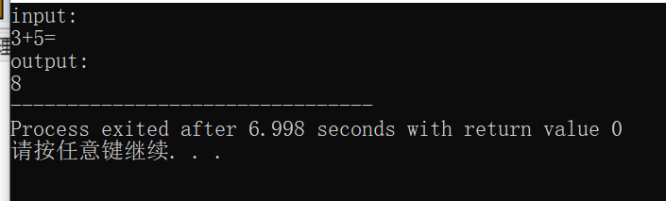
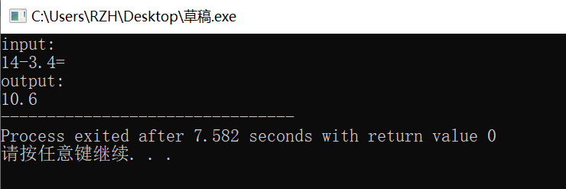
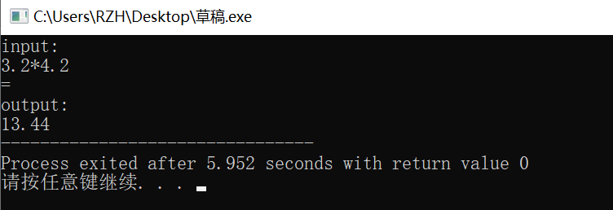
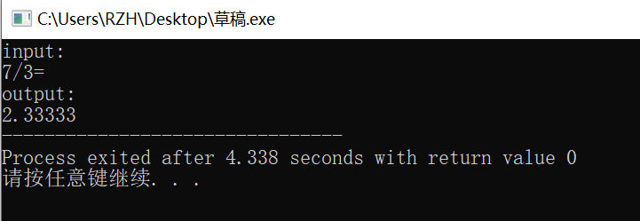
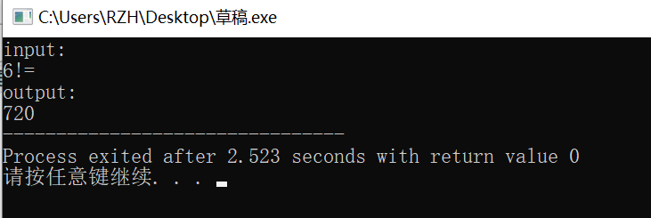
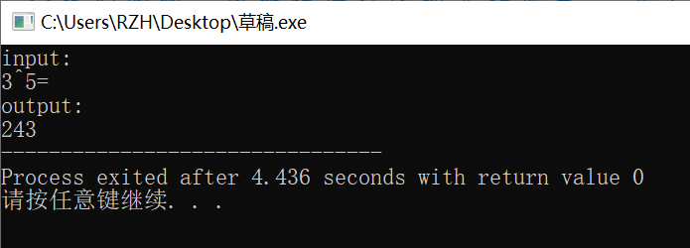
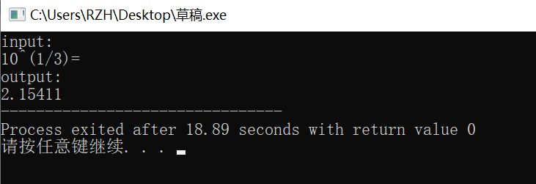
1.加法
减法（包含小数运算）
乘法
除法（保留5位）
现场测试：3*2+8/(3-1)+3^2+3^(1/2)=
阶乘（“!”使用英语输入）
乘方
开方

Slide 4
2.缺陷引入

Slide 5
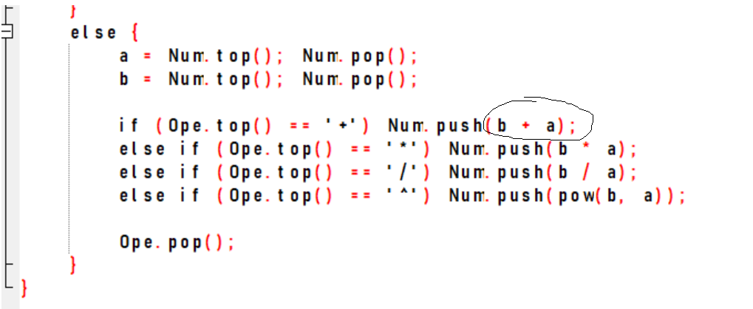
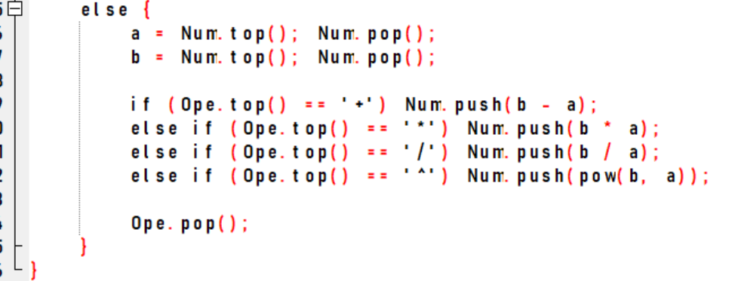
选择缺陷依据：
1.引入缺陷只会导致单一错误，不会影响其他部分功能。
2.产生错误的部分应该有较高的使用频率，方便缺陷定位。
3.引入缺陷应该对结果造成直接且确定的影响。
所以，在188行，将加法运算改为减法运算

Slide 6
3.程序谱运行数据收集

Slide 7
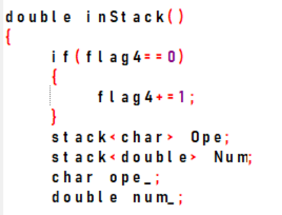
if(flag1 == 0) {
flag1 += 1;
}
引入共计213个测试用例，其中100个错误，113个正确，通过在计算器代码中插入flag标志，当某一部分得到运行的时候，flag变为1，从而得到这一部分是否在过程中得到运行
分别位于：平方根，立方根，pow函数，加，减，乘，除，进栈，出栈，符号优先级，阶乘

Slide 8
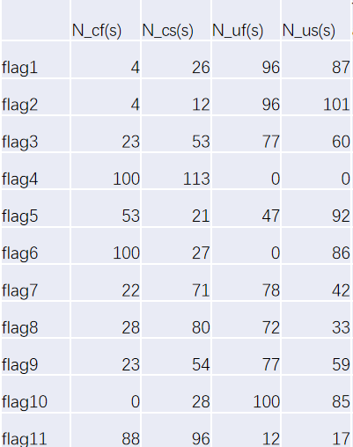
N=213
N_f=100
N_s=113

Slide 9
4.嫌疑度分析

Slide 10



1.Tarantuna
$$Tarantula=\frac{N_{CF}/N_{F}}{N_{CF}{/N}_{F}+N_{CS}/N_{S}}$$
2.Fossum
$$Fossum=\frac{n×{(N_{CF}−0.5)}^{2}}{{(N}_{CF}+N_{CS})×(N_{CF}+N_{UF})}$$
3.Sokal
$$Sokal=\frac{2(N_{CF}+N_{US})}{2\left(N_{CF}+N_{US}\right)+N_{UF}+N_{CS}}$$

Slide 11
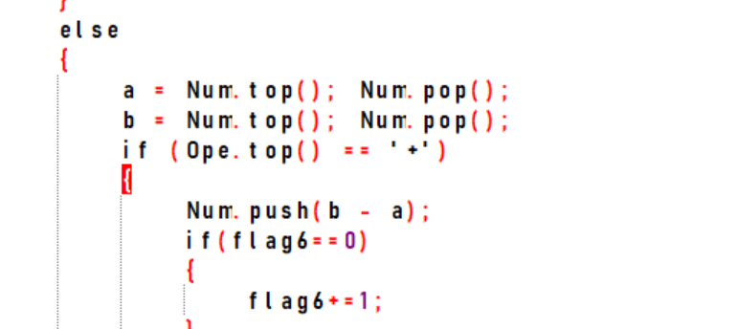
嫌疑度计算结果：
 | N_cf(s) | N_cs(s) | N_uf(s) | N_us(s) | Tarantula | Fossum | sokal
flag1 | 4 | 26 | 96 | 87 | 0.1481 | 0.86975 | 0.599
flag2 | 4 | 12 | 96 | 101 | 0.273608 | 1.630781 | 0.661
flag3 | 23 | 53 | 77 | 60 | 0.329029 | 14.18832 | 0.561
flag4 | 100 | 113 | 0 | 0 | 0.5 | 99.0025 | 0.638
flag5 | 53 | 21 | 47 | 92 | 0.740388 | 79.3353 | 0.81
flag6 | 100 | 27 | 0 | 86 | 0.807143 | 166.0436 | 0.932
flag7 | 22 | 71 | 78 | 42 | 0.259337 | 10.58702 | 0.462
flag8 | 28 | 80 | 72 | 33 | 0.283411 | 14.91493 | 0.445
flag9 | 23 | 54 | 77 | 59 | 0.324916 | 14.00406 | 0.556
flag10 | 0 | 28 | 100 | 85 | 0 | 0.019018 | 0.57
flag11 | 88 | 96 | 12 | 17 | 0.508801 | 88.62942 | 0.66
错误确实在加法运算附近

Slide 12
嫌疑度排名：flag6>flag5>flag4>flag11

Slide 13
5.后续分析

Slide 14
结论：
1.大多数算法可以指引我们找到错误地点，但在一些情况下，少数算法会得到让人迷惑的答案（如我们用过的hamming，pierce）
可以改进的地方：
1.编写计算器时，并没有很好地解决根号多位之后出现错误的问题。
2.打桩数量较少，可以适当增加。

Slide 15
感谢聆听

